Slide 1

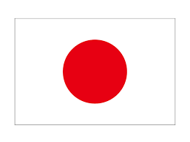

ブラジル日本商工会議所
Camara de Comercio e Industria Japonesa do Brasil
State and Issue of Economic Activity
Japanese Chamber of Commerce and Industry in Brazil
President, Toshifumi Murata
Notes:
只今ご紹介に預かりました、ブラジル日本商工会議所の会頭を務めております、双日ブラジルの村田で御座います。本日は日伯経済活動の現状と課題、また当所が本年度中心的に取り組んで参りました、イノベーションと中小企業の誘致について発表させて頂きます。

Slide 2




ブラジル日本商工会議所
Task Force EPA Japan - Mercosul
Camara de Comercio e Industria Japonesa do Brasil
Workshop x 8 times in 2018
Participation from Sector Departments
→ Basic knowledge (`18 1Q)
・Automotive
・Metal and Machinery
・Electronics
・Transport
・Consulting
・Chemical Products
・Finance
・Foods
・External Commerce
・Construction/Textile
→ Advanced info (`18 2Q)
→ Case Study (`18 3Q)
Survey accross the Mercosur
→ Conducted (`18 2Q)
Guest speakers
Track record in 2018 - 2019
Notes:
日伯経済関係の強化は我々会議所の重要なミッションの1つです。会議所としては、貿易の自由化に留まらず、日本とブラジルの間でヒト・モノ・カネの往来を増やすビジネスインフラとして機能するEPAの必要性を発信してきました。この一環で、会議所の3つの委員会が共同でEPAタスクフォースを2018年に立ち上げ、これまでに8回のWorkshopの実施を通じて会議所メンバーのEPAに関する理解の向上や情報共有・交換を行ってきました。また、メルコスル全域に事業を展開する日本企業を対象としたEPAに関する意識調査も実施し、EPAへの日本企業の大きな期待や要望を取り纏め、政府側と共有してきました。
ご存じのように、日伯間では毎年、両国の経済界が合同で主催する日伯経済合同委員会の会合や、日伯ビジネス界を代表する賢人が集まって政府への提言書を作成する賢人会議が開催されています。中でも今年の第22回日伯経済合同委員会は7月末に久しぶりにサンパウロ市のFIESPを会場として開催され、この場で、会議所も積極的に推進活動を行っている日メルコスルEPAに向けた共同声明が採択されました。またその後の11月チリＡＰＥＣ後の安倍総理来伯をモメンタムとして、日メルコＥＰＡ推進の正式合意をキックオフする目標で活動を続けて参りました。しかしご存知のように、チリＡＰＥＣは市民の抗議デモにより中止となり、その結果として安倍総理の来伯も残念ながら叶わず、ＥＰＡキックオフのモメンタムを再度逃す形となりました。
このように、商工会議所は経団連や日本商工会議所と連携し、EPAの旗振り役を務めてまりましたが、協定の締結は元来多くの時間と労力を要するものであり、引き続き我々商工会としては日本政府に対し粘り強く働きかけていく所存です。

Slide 3
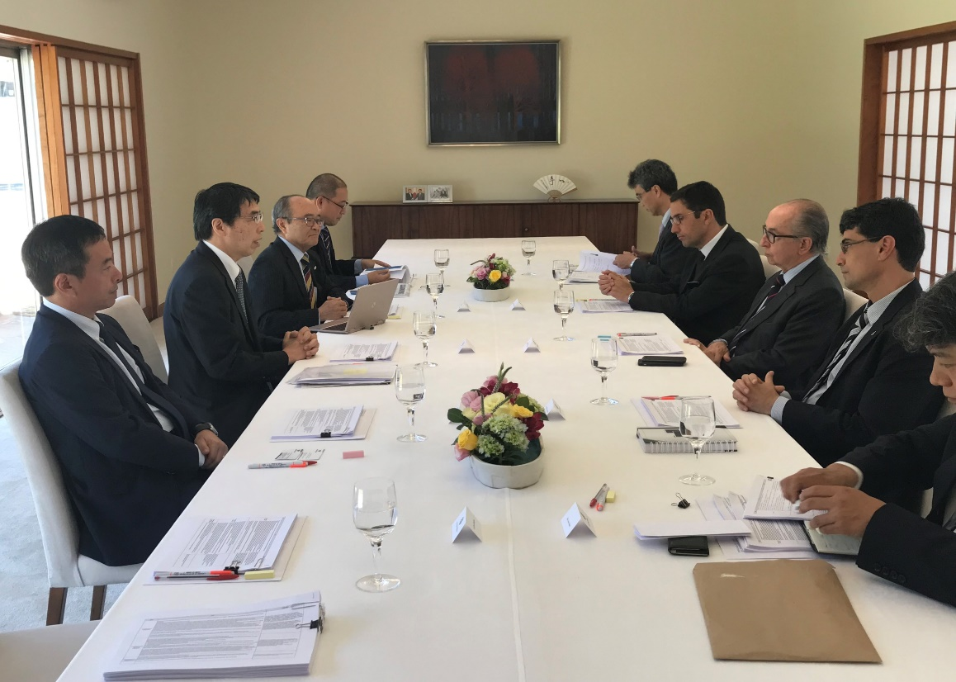
ブラジル日本商工会議所
Proposals for Tax Policy Reform
Camara de Comercio e Industria Japonesa do Brasil
Areas | Proposals
Simplification of Tax Regimes | Federal taxes as well as ICMS and ISS Documentation and penalty
Frequency of Tax Policy Changes | Lead time Consistency
Refund and Offset of Tax Credits | Process simplification
ICMS | Review of ICMS-ST and ICMS rates Refund of ICMS
Transfer Pricing | Adoption of the OECD guideline
Tax Audits | Lead time, Simplification Consistency
Tax Conflicts/Lawsuits | Process improvement Consistency
Tax Incentives | Clear criteria
Royalties | Extension
Survey of 74 Japanese companies in Brazil
In June and July, 2019
49 Questions
Meeting with Special Secretary of Receita Federal
(11 September)
Notes:
また商工会議所メンバー企業がブラジルで事業を行うにあたり直面する各種の具体的な課題を解決するために政府と対話を実施する、政策対話活動も行っております。
現在は、税と通関制度、労働制度、インフラ、産業競争力と中小企業の4つのWorking Groupが活動しており、これまで各Working Groupでの議論や勉強会を通じて、日系企業がブラジルで事業を展開するにあたり改善してもらいたい点をリストアップしたプロポーザルを作成し、政府との対話を実施してきました。
特に税と通関Working Groupは7月にブラジルで事業をもつ74の日系企業へのアンケート調査を実施し、ブラジルの税制度で特に改善が望まれる点についてプロポーザルを更新しました。細かい内容は省略いたしますが、現在、連邦政府が検討している税制改革の方向性と概ね整合性のとれた内容になっていると考えています。8月に開催された第4回日伯農業・食料対話においても、税制上の課題を懸念する日本企業の声を伝え、経済省貿易・国際担当次官から税制改革を喫緊の重要課題として取り組む新政権の方針が述べられました。
また９月には、山田大使のご計らいで、税と通関Working Groupのメンバーとブラジリアを訪問し、経済省の歳入担当次官とそのスタッフと面談を実施し、このプロポーザルに関し意見交換をしたところです。連邦政府の強いリーダーシップの下で、日系企業だけでなく広くブラジル企業や国民のベネフィットにつながる税制改革が実施されることを強く希望しております。
また、同じく９月になりますが、産業競争力と中小企業育成政策に関して、会議所のメンバーと経済省の生産性・雇用・中小企業政策担当局長が面談を実施致しました。ここで、局長側からブラジルが優先分野としてどのような産業分野に注力しているのかや、ビジネスを促進するための規制緩和の努力について話を聞くとともに、雇用の創出や生産性向上の面で鍵となる中小企業育成について日本勢としてどのような協力ができるかについて議論がなされました。
日本からの技術力の高い中小企業のブラジルへの進出支援や、ブラジルの労働者のトレーニング等、お互いにWin-Winとなる施策はいろいろ考えられると思います。

Slide 4
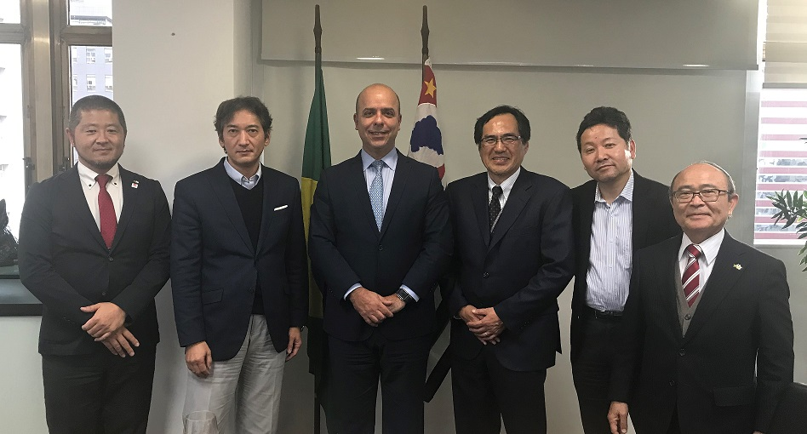
ブラジル日本商工会議所
Camara de Comercio e Industria Japonesa do Brasil
Dialogue for Industrial Competitiveness & SME policies
Meeting with Special Secretary of Productivity, Employment and Competitiveness
(27 September)
 | Points of Dialogue
1 | Priority sectors/areas for Brazil for growth and competitiveness
2 | De-regulation and simplification of rules
3 | SME policies for cooperation with Japanese companies Competitiveness Productivity Employment generation

Slide 5
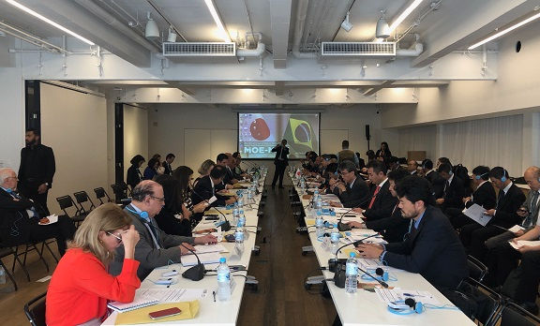
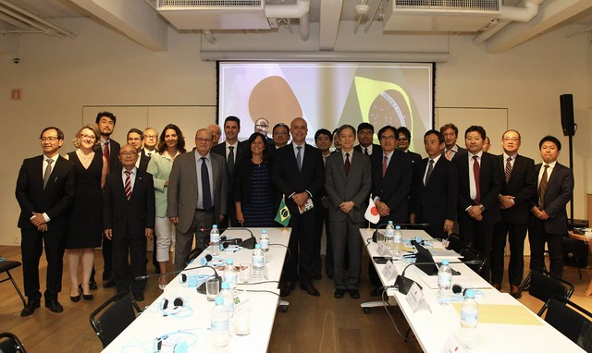
ブラジル日本商工会議所
13ª Reunião do Comitê Conjunto Brasil-Japão
Camara de Comercio e Industria Japonesa do Brasil
METI X MINISTRY OF ECONOMY
Oct.17 at Japan House
Notes:
10月17日には、第13回日伯貿易投資促進・産業協力合同委員会がここジャパン・ハウスで開催されました。会議所がこれまで取り組んできたビジネス環境整備に向けた提言活動、主に課税分野や産業力強化・中小企業政策分野の説明や、日メルコスールEPA推進への取り組みなどについて改めて発表し、ブラジル政府との対話が行われました。この会合内で、ブラジル経済省生産性・雇用・競争力局次官から新政府の方針が明確に表明されています。ブラジルの諸制度改革による市場開放、競争力・ブラジルコストに関する法制化を推進、現状課題を通して障壁の改善を行なっていくことを重要テーマとして取り組んでいることが明確に述べられ、また最後には日伯連携の中で日本の高度技術も学んで行きたい、という心強い発言もありました。

Slide 6


Promotion of Open Innovation
The goals
Brazilian Industry Development
Increase efficiency and productivity
2. Strengthening competitiveness
3. Earned Value Creation
Japanese Startups in Japan
Japanese companies in Brazil
Provision of information
Study Group of innovation
Legal Support, Accounting etc.
Support for needs of Japanese companies
New Business Model
Notes:
先日の会議所の理事会でも承認が行われたばかりですが、2020年よりイノベーション・中小企業委員会が新たに発足致します。この２つのテーマは、日本企業の活動活性化やブラジルの産業競争力強化、日伯経済連携の強化に向けて喫緊の重要課題分野でもあり、その重要性を鑑み、「イノベーション・中小企業」委員会の設置を決定致しました。
今年初めに会議所内に既に設置していましたイノベーション研究会を今回委員会へ格上げし、また同時にイノベーション分野への取り組みも兼ねる形でこの委員会を発足致します。本日ご臨席のジェトロ様、ＪＩＣＡ様、ＪＢＩＣ様とも可能な限り協働する形で、この二つのテーマに取り組んで参る予定です。
中小企業が海外展開を検討、目指すにあたっての積極的な情報提供、ブラジル進出を支援するための情報提供やバックアップ、といった活動を目指して行きたいと考えております。また日本の中小企業の優れた技術や日本企業が誇る最先端技術を、ブラジルのイノベーション、スタートアップ分野とタイアップさせることで、日本とブラジル、双方のニーズがマッチしたWin-Winの関係を築いていけるものと思っております。
来年2020年には当委員会が本格始動する予定です。日本企業のみならずブラジル地場企業、双方にきっと大きなメリットをもたらす取り組みであると考えておりますので、広くご理解ご協力下されば大変幸いで御座います。
JETRO está promovendo 2 tipos de aborgadem.
Primeiro é que abordagem para startups japonesas.O que nos Podemos fazer é que previsão de informação para aumentar interesse delas.
E nos jetro tem apoiando varias empresas para que elas expandem negocios aqui no brasil. Temos serviços como juridico e contabilidade contabilidade
voltada para pequeno e medio porte.
Grupo de estudo de inovação
Apoio às demandas das empresas japonesas
E criou grupo de estudo de inovação na Câmara de Comércio e Indústria Japonesa no Brasil para promover inovação aberta oferecendo informação nessa area e entender necesidade da cada empresas.
Através estas pilhas,quero contribuir progresso de agroindustria brasileiro.

Slide 7

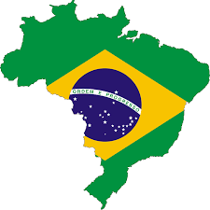
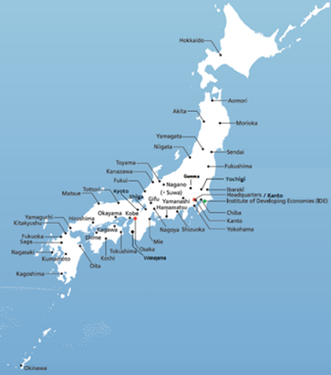
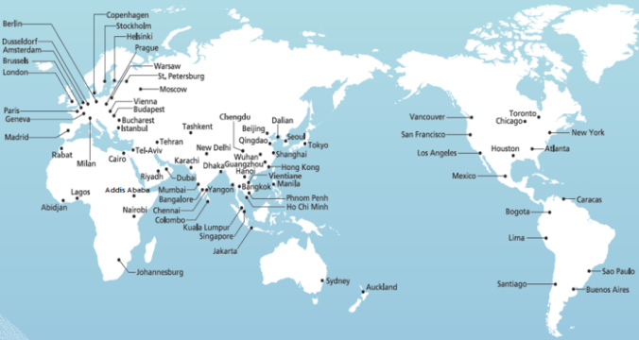
Initiative Overview to attract
Japanese Small and Medium Enterprises in Brazil
Other Entities
Study Group to attract SMEs
Leveraging social media, articles, regional analysis reports,
information website about Brazil, TTPP,
YouTube show, Seminars, Missions,
Individual Company Support (International Expansion Concierge)
Demand side need’s strategy specification
SMEs Public Relations
（Use of Social Media )
Small and Medium Businesses
Brazilian Industry-Government-Academy Ecosystem Cooperation
Networking of more than 110 offices
Notes:
最後に、ブラジルのビジネス環境は大幅に改善しており、今後日本とのEPA交渉がもし動き出すとしたら、
日本の中小企業がブラジルに進出する環境が整うとみています。
そこでジェトロはブラジル日本商工会議所と連携して中小企業研究会を立ち上げ、
ブラジルが必要とする中小企業技術などニーズの掘り起こしを行い、
様々な手段の使って日本の中小企業へ働きかけて行きたいと考えています。

